Slide 1
レポート作成技術３
高津高校 課題研究基礎

Slide 2
本日の課題
①レポートの校閲とは？
②論文で求められる文章表現とは？
③夏の創造探究事業 小論文とは？
Notes:
今日の授業が終わった時点で、この３つが理解できるようにしよう。

Slide 3
本日の内容
レポート執筆
校閲作業
小論文課題について
Notes:
今回は実際にレポートを書きながら実習する。

Slide 4
構成を練る
１．目的 | ・現状わかっている一般論と定義づけ ・右利きが増えた理由を明らかにする
２．先行研究 | 今回は利用しない
３．研究方法 | 文献調査
４．結果と分析 | 事実①③④がわかった
５．考察 | 「結果と分析」および事実⑤から、言葉と脳が関係しているのではないか
６．結論 | 上記１～５をまとめる
７．参考文献 | 事実①～⑤の出典を示す
１．目的
２．先行研究
３．研究方法
４．結果と分析
５．考察
６．結論
７．参考文献
Notes:
言葉でなんとなくは説明できたと思われますが、論文やレポートは、時系列ではなく理解順に書くので、まずは構成を練る必要がある。
ワークシートにある空欄を簡単な言葉で埋めて、構成を考えてみよう。
【約2分待ってから表を示す】
目的 事実②から右利きの現状を説明する
結果と分析 事実①④と③がわかった
考察 ４と事実⑤から、言葉と脳が関係しているのではないか

Slide 5
結論＝全体をまとめる
結論を示し、研究全体をまとめる
研究内容を引き継ぐために、課題や限界、今後の展望を示す
Notes:
前回の続きから。
結論は、結論だけで独立した章となるように構成する。

Slide 6
引用・参考文献
そのものの一部を文中に登場させた（引用）文献の紹介
レポートするのに主に勉強に使った（参考）文献の紹介
Notes:
今回の資料は、レポート作成シートにすでに示した。

Slide 7
レポート作成実習２
「なぜ右利きの人が多いのか」をテーマにレポートを作成する。
・Classroomで配付の資料を使用。
・プリントに書いた内容をまとめる。
・時間：20分

Slide 8
LCⅠのClassroomから「授業」を選択
「レポート作成実習２」を選択
自分の名前が入ったGoogleドキュメントを選択

Slide 9
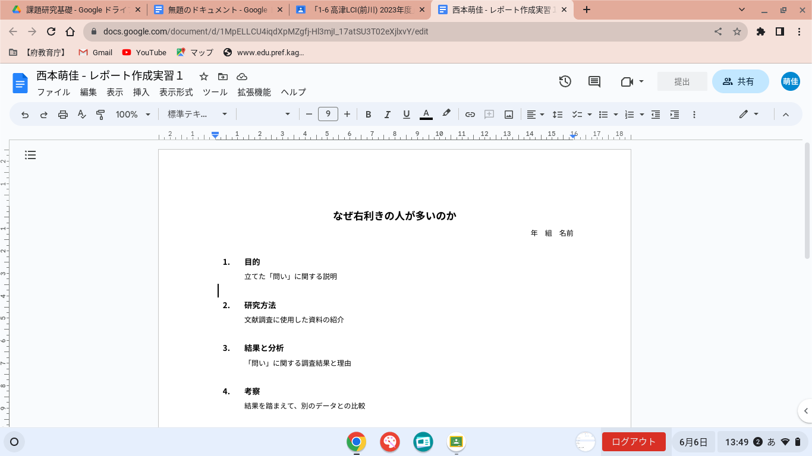
レポートを書けたら「提出」ボタンをクリック

Slide 10
校閲する
文書や原稿などの誤りや不備な点を調べ、検討し、訂正したり校正したりすること
同時進行でレポートの修正をしていく
Notes:
レポートを校閲する。
書いたレポートを同時進行で、確認・修正していく。

Slide 11
校閲：動詞の時制を統一する
目的（現在形） | 述べる、論じる、扱う、議論する、報告する、紹介する、明らかにする、示す、主張する
資料（現在進行形） | 指摘している、言及している、触れている、引用している、挙げている、紹介している
結果（過去形） | 調べた、調査した、分析した、検討した、実験した、測定した、観察した、記録した、収集した、使用した
分析（過去形） | わかった、あきらかになった、見られた、
考察（現在形） | 思われる、考えられる、見られる、言える
結論（過去形） | 「目的」の動詞の過去形
Notes:
もっとも校閲が必要なのは、動詞の時制や文末である。
今話していること、資料の紹介は現在進行形、結果や分析はすでに終わっているので過去形、考察は現在形、結論は論じた後なので過去形となる。

Slide 12
書き言葉
 | 話し言葉 → 書き言葉 | 話し言葉 → 書き言葉
接続助詞 | から → ので | したら → すれば
 | して → し | のに→にもかかわらず
 | しないで → せずに | けど → が
副詞 | 全然 → まったく | 一番 → もっとも
 | 多分 → おそらく | ちっとも → 少しも
 | 絶対 → かならず | もっと → さらに
接続詞 | だから → そのため | けど → だが
 | それから → また | だって → なぜなら
 | でも → しかし | じゃあ → では
Notes:
話し言葉を書き言葉に置き換える。
いきなりすべて完璧には無理だろうが、意識をしておくとよい。

Slide 13
名詞も「書き言葉」を使用する
話し言葉 | 書き言葉 | 話し言葉 | 書き言葉
集まり | 集合 | 値段 | 価格
空気の汚れ | 大気汚染 | 会社 | 企業
嵐 | 暴風雨 | 結婚 | 婚姻
がん | 悪性腫瘍 | しくみ | 構造
虫歯 | う歯 | 国 | 国家/政府
食べ物 | 食物/食品 | 真似 | 模倣
Notes:
最後に、論文は書き言葉が多用される。
言葉も話し言葉ではなく、書き言葉を使用する。

Slide 14
夏の創造探究事業小論文について
①参加した創造探究事業から「リサーチ・
クエスチョン（ＲＱ）」を設定する。
②①について、書籍やインターネットを利
用して事実を自分で調べ、「研究テー
マ」を設定する。
③小論文を作成する。
Notes:
以上を踏まえて、課題を説明する。

Slide 15
夏の創造探究事業小論文について
①参加した創造探究事業から「リサーチ・
クエスチョン（ＲＱ）」を設定する。
②①について、書籍やインターネットを利
用して事実を自分で調べ、「研究テー
マ」を設定する。
③小論文を作成する。

Slide 16
創造探究事業に参加
学んだ事の中から、疑問や課題を探す
リサーチ・
クエスチョン

Slide 17
夏の創造探究事業小論文について
①参加した創造探究事業から「リサーチ・
クエスチョン（ＲＱ）」を設定する。
②①について、書籍やインターネットを利
用して事実を自分で調べ、「研究テー
マ」を設定する。
③小論文を作成する。

Slide 18
創造探究事業に参加
学んだ事の中から、疑問や課題を探す
リサーチ ・
クエスチョン
自分で調べる
研究テーマ（解決策）を設定する
私案A
私案C
リサーチ ・
クエスチョン
私案B

Slide 19
夏の創造探究事業小論文について
①参加した創造探究事業から「リサーチ・
クエスチョン（ＲＱ）」を設定する。
②①について、書籍やインターネットを利
用して事実を自分で調べ、「研究テー
マ」を設定する。
③小論文を作成する。

Slide 20
自分で調べる
研究テーマ（解決策）を設定する
私案A
私案C
リサーチ ・
クエスチョン
私案B
さらに調べ、自分が立てた
解決策が正しいのか検証する
過程を小論文として提出する

Slide 21
「ＲＱ」と「研究テーマ」との区別
（例）
リサーチ・クエスチョン
なぜ●●地域では、学力の格差があるのか
疑問や課題
解決策の案
研究テーマ
子どもの修学資金の補助が有効である

Slide 22
「研究テーマ」を決定する上での注意事項
自分で考えた複数の解決策の中から「研究テーマ」を一つに絞る。その理由もレポートする。
「研究テーマ」と「リサーチ・クエスチョン」が区別できるようにレポートする。
研究テーマのどこに独自性を持たせたのか、自分の仮説を読者が理解できるようにレポートする。

Slide 23
「研究活動」上の注意事項
ほとんどの者が、文献調査を実施することになる。
考察において、自分の考えを裏付ける「根拠」を示す。
研究の結果、自分の示した解決策の可否が証明できなかったとしても、その結果も重要である。

Slide 24
小論文の提出について
提出期限：10月４日（金）まで
形式 ：データ（Classroom）
ページ数：問わない
注意事項：創造探究事業のClassroomでも通常のレポートを
提出する。それとは別にこの小論文を提出する
こと。

Slide 25
本日の課題
①レポートの校閲とは？
②論文で求められる文章表現とは？
③夏の創造探究事業 小論文とは？
Notes:
今日の授業が終わった時点で、この３つが理解できるようにしよう。

Slide 26
fin

